Slide 1
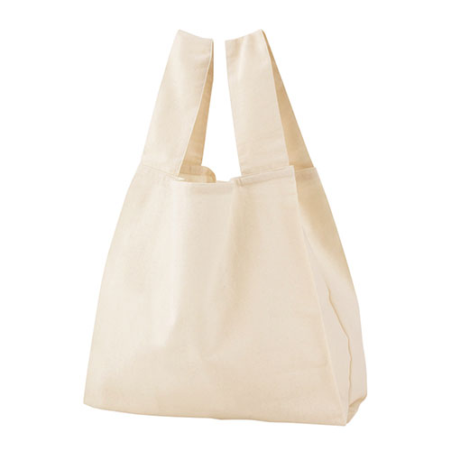
【提案書】
スフィア・リサイクルコットンポータブルエコバッグ
特徴
リサイクルコットン素材を使用しているためエコでサステナブルなポータブルバッグです。内側のポケットにたたみ入れることができ、コンパクトに持ち歩けるためサブバッグとしても優秀です。
納期
納期スペース
仕様
素材：綿・ポリエステル・レーヨン混
サイズ：使用時：約300×320×110mm収納時：約120×130×30mm
包装：ポリ袋入
備考：名入れ可能
お見積
お見積りスペース

